Slide 1
图
1 图
2 图的存储结构
3 图的实现
4 图的遍历
5 最小生成树
6 最短路径

Slide 2
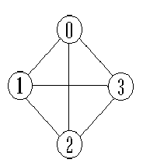
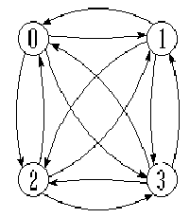
1 图
一、图的基本概念
１、图：由结点集合及结点间的关系集合组成的一种数据结构。记为G＝( V, E )，其中：V是G的顶点集合，是有穷非空集；E是G的边集合，是有穷集。
2、有向图：图G中的每条边都是有方向的；
３、无向图：图G中的每条边都是无方向的；
４、完全图：图G任意两个顶点都有一条边相连接；
若 n 个顶点的无向图有 n(n-1)/2 条边, 称为无向完全图
若 n 个顶点的有向图有n(n-1) 条边, 称为有向完全图
(a)有向图 (b)有向图 (c)无向完全图 (d)有向完全图
v1
v2
v1
v2
1
1
4
v3
2
3
v4
v4
v5
v3
v4
4
2
3

Slide 3
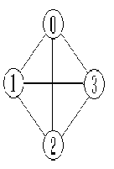
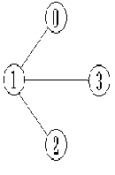
5、子图：设有两个图 G1＝(V1, E1) 和 G2＝(V2, E2)。若 V2 ⊆ V1 且 E2 ⊆E1, 则称 图G2 是 图G1 的子图。
(a)图1 (b)图２
6、带权图：指边上带权的图。其中权是指每条边标上具有与该边相关的数据信息。
７、路径：在图G＝(V, E)中,若从顶点 v_{i} 出发,沿一些边经过
一顶点v_{p1},v_{p2},…,v_{pm}，到达顶点v_{j}。则称顶点序列(v_{i,}v_{p1,}v_{p2,}…,
v_{pm ,}v_{j} ) 为从顶点v_{i} 到顶点 v_{j} 的路径。
路径长度：非带权图的路径长度是指此路径上边的条数；
带权图的路径长度是指路径上各边的权之和。
８、简单路径：路径上各顶点 v₁,v₂,...,v_{m} 均不互相重复。
９、回路：若路径上第一个顶点 v₁ 与最后一个顶点v_{m} 重合，则
称这样的路径为回路或环。

Slide 4
10、连通图：在无向图中, 若从顶点v₁到顶点v₂有路径, 则称顶点v₁与v₂是连通的。如果图中任意一对顶点都是连通的, 则称此图是连通图。
非连通图的极大连通子图叫做连通分量。
11、强连通图：在有向图中, 若对于每一对顶点v_{i}和v_{j}, 都存在一条从v_{i}到v_{j}和从v_{j}到v_{i}的路径, 则称此图是强连通图。
非强连通图的极大强连通子图叫做强连通分量。
12、生成树：是一个极小连通子图，它含有图中全部n个顶点，但
只有n-1条边。
13、结点的度：结点v的度是与它相关联的边的条数。记作TD(v)。
在有向图中, 结点的度等于该结点的入度与出度之和。其中结点
v 的入度是以 v 为终点的有向边的条数, 记作 ID(v);结点 v 的
出度是以 v 为始点的有向边的条数, 记作 OD(v)。
14、邻接结点：若 (u, v) 是 E(G) 中的一条边，则称 u 与 v 互为邻
接结点。

Slide 5
二、图的抽象数据类型
数据集合：由一组结点集合｛v_{i} ｝和一组边集合{e_{j}}组成。当为带权图时每条边上权w_{i}构成权集合{w_{i}}。
操作集合：
(1)初始化Initiate(G,n)
(2)插入结点InsertVertex(G,vertex)
(3)插入边InsertEdge(G,v₁,v₂,weight)
(4)删除边DeleteEdge（G,v₁,v₂)
(5)删除结点DeeteVertex(G,vertex)
(6)第一个邻接结点GetFirstVex(G,v)
(7)下一个邻接结点GetNextVex(G,v₁,v₂)

Slide 6
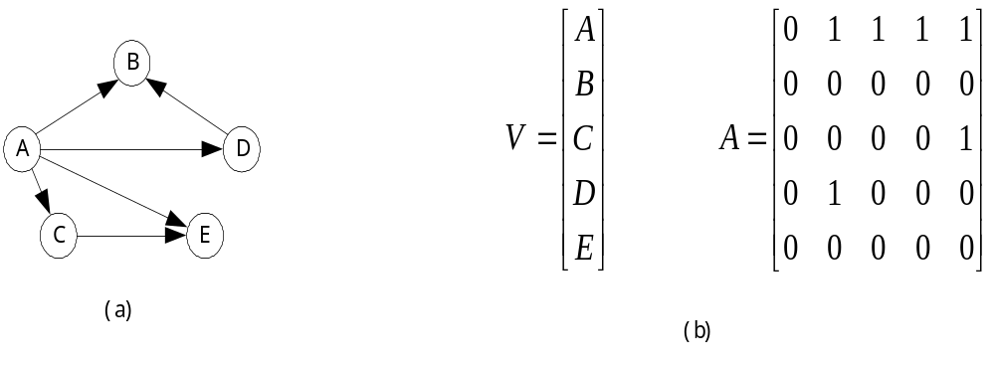
2 图的存储结构
图的存储结构主要有邻接矩阵和邻接表两种。
一、图的邻接矩阵
1、无权值的有向图的邻接矩阵
设有向图具有 n 个结点，则用 n 行 n 列的布尔矩阵 A 表示该有向图；
并且 A[i,j] = 1 , 如果i 至 j 有一条有向边；A[i,j]=0，如果 i 至 j 没有一条有向边。
有向图 邻接矩阵

Slide 7
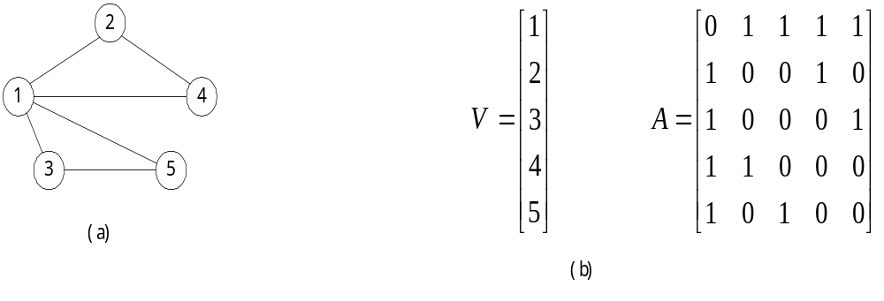
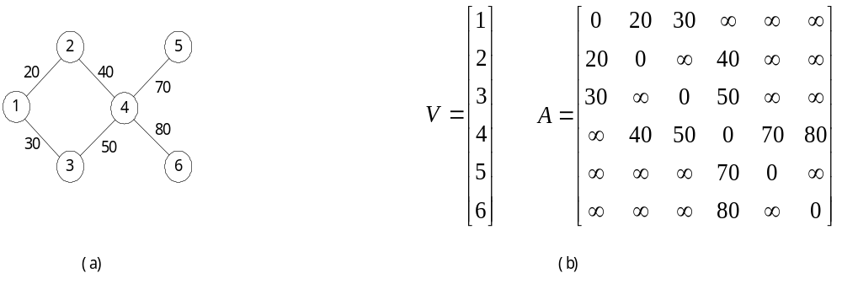
2、无权值的无向图的邻接矩阵
设无向图具有 n 个结点，则用 n 行 n 列的布尔矩阵 A 表示该无向图；
并且 A[i,j]=1 , 如果i 至 j 有一条无向边；A[i,j]=0，如果 i 至 j 没有一条无向边。
无向图 邻接矩阵
3、有向图的加权邻接矩阵
设有向图具有 n 个结点，则用 n 行 n 列的矩阵 A 表示该有向图；
并且 A[i,j]=a , 如果i 至 j 有一条有向边且它的权值为a。A[i,j] = ‘空 或其它标
志；如果 i 至 j 没有一条有向边。
带权图 邻接矩阵

Slide 8
例1、无向图的邻接矩阵如何表示？
v₁
v₂
顶点表： V=
（ v₁ v₂ v₃ v₄ v₅ ）
v₁
v₂
v₃
v₄
v₅
A
0 1 0 1 0
1 0 1 0 1
0 1 0 1 1
1 0 1 0 1
0 1 1 1 0
0 0 0 0 0
0 0 0 0 0
0 0 0 0 0
0 0 0 0 0
0 0 0 0 0
v₃
0 1 0 1 0
1 0 1 0 1
0 1 0 1 1
1 0 1 0 1
0 1 1 1 0
邻接矩阵： A=
v4
v₄
v₅
分析1：无向图的邻接矩阵是对称的；
分析2：顶点i 的度＝第 i 行 (列) 中1 的个数；
特别：完全图的邻接矩阵中，对角元素为0，其余全1。

Slide 9
例2 ：有向图的邻接矩阵如何表示？
顶点表：
( v₁ v₂ v₃ v₄ )
v₁
v₂
邻接矩阵：
0 0 0 0
0 0 0 0
0 0 0 0
0 0 0 0
0 1 1 0
0 0 0 0
0 0 0 1
1 0 0 0
0 1 1 0
0 0 0 0
0 0 0 1
1 0 0 0
v₁
v₂
v₃
_{v4}
A
A=
v₃
_{v4}
注：在有向图的邻接矩阵中，
第i行含义：以结点v_{i}为尾的弧(即出度边）；
第i列含义：以结点v_{i}为头的弧(即入度边）。
分析1：有向图的邻接矩阵可能是不对称的。
分析2：顶点v_{i}的出度=第i行元素之和，OD(v_{i} )=∑ A[ i ][j ]
顶点v_{i}的入度=第i列元素之和。ID(v_{i} )=∑ A[ j ][i ]
顶点的度=第i行元素之和+第i列元素之和,
即：TD( v_{i} ) = OD( v_{i} ) + ID( v_{i} )

Slide 10
例3 ： 有权图（即网络）的邻接矩阵如何表示？
以有向网为例：
5
v₁
v₂
8
4
顶点表：
( v₁ v₂ v₃ v₄ v₅ v₆ )
A
3
7
9
v₃
邻接矩阵：
v₁
v₂
v₃
v₄
v₅
v₆
5 7
4
8 9
5 6
5
3 1
∞ 5 ∞ 7 ∞ ∞
∞ ∞ 4 ∞ ∞ ∞
8 ∞ ∞ ∞ ∞ 9
∞ ∞ 5 ∞ ∞ 6
∞ ∞ ∞ 5 ∞ ∞
3 ∞ ∞ ∞ 1 ∞
v₆
∞ ∞ ∞ ∞ ∞ ∞
∞ ∞ ∞ ∞ ∞ ∞
∞ ∞ ∞ ∞ ∞ ∞
∞ ∞ ∞ ∞ ∞ ∞
∞ ∞ ∞ ∞ ∞ ∞
∞ ∞ ∞ ∞ ∞ ∞
6
A =
1
5
v₅
v₄
5
容易实现图的操作，如：求某顶点的度、判断顶点之间是否有边（弧）、找顶点的邻接点等等。
n个顶点需要n*n个单元存储边(弧);空间效率为O(n²)。
邻接矩阵法优点：
邻接矩阵法缺点：
对稀疏图而言尤其浪费空间。

Slide 11

定理1 设A是图G的邻接矩阵，A^{k}=AA^{k-1}，A(G)^{k}的第i行，第j列元素等于从v_{i}到v_{j}长度为k的路的条数。其中为v_{i}到自身长度为k的回路数。
推论 设G=<V,E>是n阶简单有向图，A是有向图G的邻接矩阵，B^{k}=A＋A²＋…＋A^{k}，B^{k}=( )_{n×n}，则是G中由v_{i}到v_{j}长度小于等于k的路的条数。是G中长度小于等于k的路的总条数。是G中长度小于等于k的回路数。

Slide 12
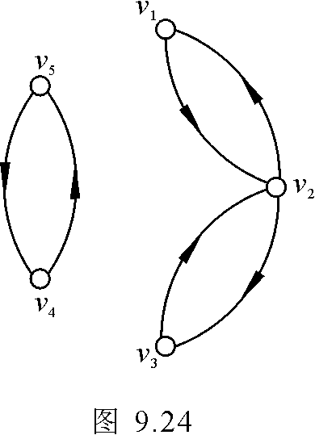
【例4】 设G=<V,E>为简单有向图，图形如图9.24，写出G的邻接矩阵A，算出A²，A³，A⁴且确定v₁到v₂有多少条长度为3的路? v₁到v₃有多少条长度为2的路? v₂到自身长度为3和长度为₄的回路各多少条?

Slide 13
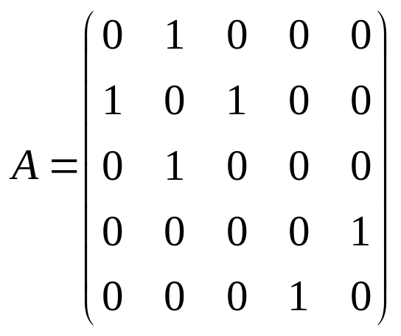
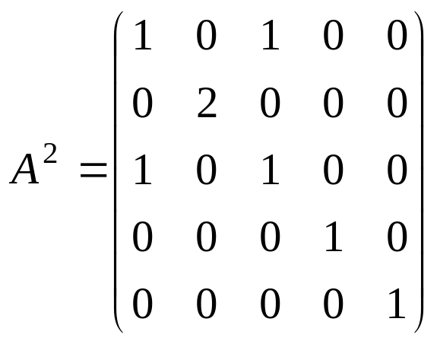
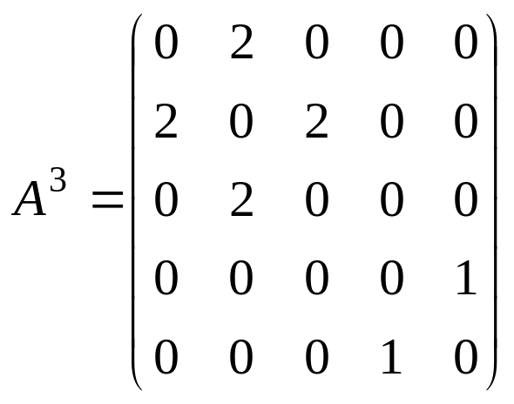
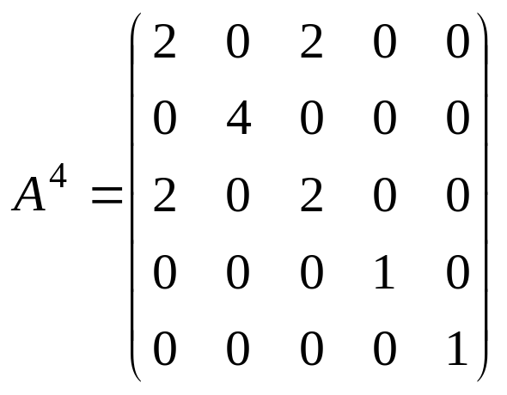




=2，所以v₁到v₂长度为3的路有2条，它们分别是：v₁v₂v₁v₂和v₁v₂v₃v₂。
=1，所以v₁到v₃长度为2的路有1条：v₁v₂v₃。
=0，v₂到自身无长度为3的回路。
=4，v₂到自身有4条长度为4的回路，它们分别是：v₂v₁v₂v₁v₂、v₂v₃v₂v₃v₂、v₂v₃v₂v₁v₂和v₂v₁v₂v₃v₂。

Slide 14
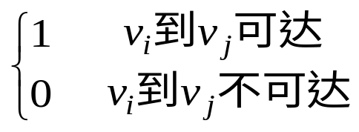
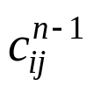


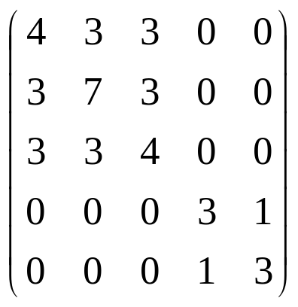
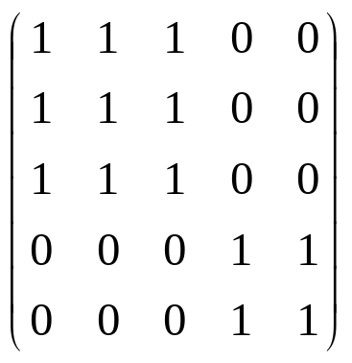
定义2 设G=<V,E>是简单有向图，V=⎨v₁,v₂,…,v_{n}⎬
P(G)=(p_{ij})_{n×n}
其中：p_{ij} = i,j=1,…,n
称P(G)为G的可达性矩阵。简记为P。
计算图G的可达性矩阵P：
先计算B_{n–1}=A＋A²＋…＋A^{n–1}，
计算C_{n–1}= A⁰＋B_{n–1}=A⁰＋A＋A²＋…＋A^{n-1}，设C_{n–1}=( )_{n×n}。若 ≠0，则令 =1，若 =0，则令 =0，i,j=1,…,n。
计算例4中图G的可达性矩阵，C₄= A⁰＋A＋A²＋A³＋A⁴=
P=

Slide 15
定义3 设G=<V,E>是简单无向图，V=⎨v₁,v₂,…,v_{n}⎬
P(G)=( p_{ij}) _{n×n}
其中：
i,j=1,…,n
称P(G)为G的连通矩阵。简记为P。
无向图的邻接矩阵是对称阵，无向图的连通矩阵也是对称阵。求连通矩阵的方法与可达性矩阵类似。

Slide 16
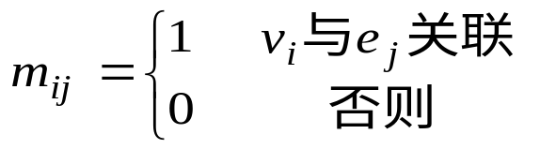
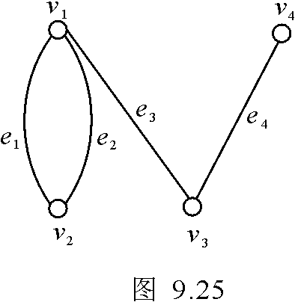
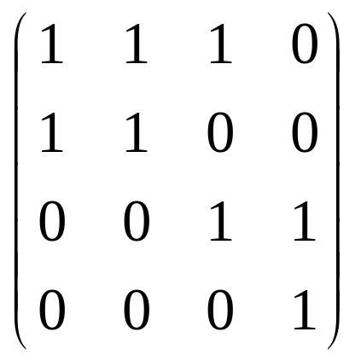
定义4 设G=<V,E>是无向图，V=⎨v₁,v₂,…,v_{p}⎬，E=⎨e₁,e₂,…,e_{q}⎬
M(G)=( m_{ij}) _{p×q} 其中：
i=1,…,p，j=1,…,q
称M(G)为无向图G的完全关联矩阵。简记为M。
例如图9.25的完全关联矩阵为：
M(G)=
设G=<V,E>是无向图，G的完全关联矩阵M(G)有以下的性质：
①每列元素之和均为2。这说明每条边关联两个结点。
②每行元素之和是对应结点的度数。
③所有元素之和是图中各结点度数的总和，也是边数的2倍。
④两列相同，则对应的两个边是平行边。
⑤某行元素全为零，则对应结点为孤立点。

Slide 17
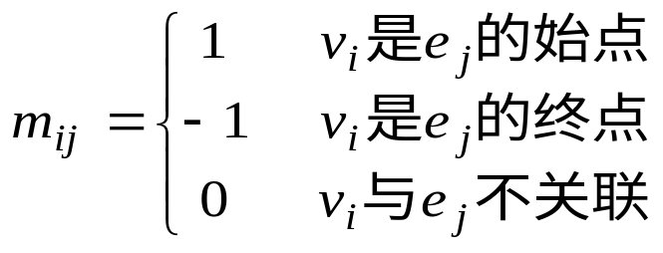
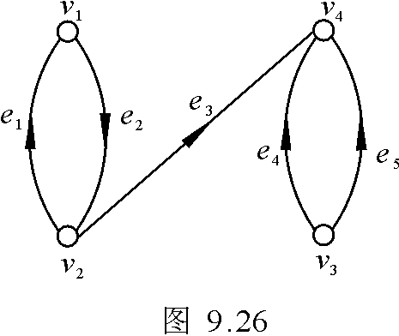
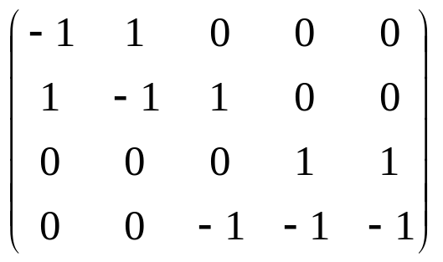
定义5 设G=<V,E>是有向图，V=⎨v₁,v₂,…,v_{p}⎬，E=⎨e₁,e₂,…,e_{q}⎬
M(G)=( m_{ij}) _{p×q}
其中：
i=1,…,p，j=1,…,q
称M(G)为有向图G的完全关联矩阵。简记为M。
图9.26的完全关联矩阵为：
M(G)=
设G=<V,E>是有向图，G的完全关联矩阵M(G)有以下的性质：
①每列有一个1和一个-1，这说明每条有向边有一个始点和一个终点。
②每行1的个数是对应结点的出度，-1的个数是对应结点的入度。
③所有元素之和是0，这说明所有结点出度的和等于所有结点入度的和。
④两列相同，则对应的两边是平行边。
习题见“图的矩阵表示及习题.doc”

Slide 18
二. 图的邻接表存储结构
1、图的邻接表
它是一种顺序存储与链式存储相结合的存储方法，顺序存储部分用来保存图中顶点的信息，链式存储部分用来保存图中边（或弧的信息）
有向图 邻接表
data
sorce
adj
next
dest
B
0
A
0
4
3
2
1
∧
1
B
1
∧
A
D
2
C
2
4
∧
3
D
3
1
∧
C
E
4
E
4
∧
(a)
(b)

Slide 19
2、邻接表存储法的特点：
—它其实是对邻接矩阵法的一种改进
分析1: 对于n个顶点e条边的无向图，邻接表中除了n个头结点外，只有2e个表结点,空间效率为O(n+2e)。
若是稀疏图(e<<n²)，则比邻接矩阵表示法O(n²)省空间。
怎样计算无向图顶点的度？
TD(Vi)=单链表中链接的结点个数
分析2: 在有向图中，邻接表中除了n个头结点外，只有e个表结点,空间效率为O(n+e)。若是稀疏图，则比邻接矩阵表示法合适。
邻接表的优点：
空间效率高；容易寻找顶点的邻接点；
邻接表的缺点:
判断两顶点间是否有边或弧，需搜索两结点对应的单链表，没有邻接矩阵方便。

Slide 20
3、讨论：邻接表与邻接矩阵有什么异同之处？
1. 联系：邻接表中每个链表对应于邻接矩阵中的一行，链表中结点个数等于一行中非零元素的个数。
2. 区别：
① 对于任一确定的无向图，邻接矩阵是唯一的（行列号与顶点编号一致），但邻接表不唯一（链接次序与顶点编号无关）。
② 邻接矩阵的空间复杂度为O(n²),而邻接表的空间复杂度为O(n+e)。
3. 用途：
邻接矩阵多用于稠密图的存储（e接近n(n-1)/2)；
而邻接表多用于稀疏图的存储（e<<n²)

Slide 21
三. 十字链表表示法
它是有向图的另一种链式结构。
思路：将邻接矩阵用链表存储，是邻接表、逆邻接表的结合。
1、开设弧结点，设5个域（每段弧是一个数据元素）
2、开设顶点结点，设3个域（每个顶点也是一个数据元素）
弧结点
顶点结点
tailvex | headvex | hlink | tlink | info
data | Firstin | Firstout
tailvex: 弧尾顶点位置
headvex: 弧头顶点位置
hlink: 弧头相同的下一弧位置
tlink: 弧尾相同的下一弧位置
info: 弧信息
data : 顶点信息
Firstin : 以顶点为弧头的第一条弧结点
Firstout: 以顶点为弧尾的第一条弧结点
n个顶点的集合怎样储存？
仍用顺序存储结构

Slide 22
例：画出有向图的十字链表。
v1
v2
顶点结点
data
Firstin
Firstout
v3
v4
弧结点
tailvex
headvex
hlink
tlink
info
此无权图未开第4分量
0
1
2
3
0
v1
0
1
0
2
^
^
1
v2
^
2
v3
2
0
2
3
^
^
3
v4
3
0
^
3
1
^
^
十字链表优点：容易操作，如求顶点的入度、出度等。
空间复杂度和建表的时间复杂度都与邻接表相同。

